Slide 1
Pola magnetyczne
Zapoznaj się z prezentacją na temat powstawania wirującego pola magnetycznego w maszynach indukcyjnych

Slide 2
Pola magnetyczne
Każda maszyna elektryczna musi mieć obwód magnetyczny, którego zadaniem jest wytworzenie pola magnetycznego, i obwód elektryczny, w którym indukuje się siła elektromotoryczna (napięcie).

Slide 3
Pola magnetyczne
Pole magnetyczne – wytwarzane przez magnes trwały lub prądy płynące w przewodach umieszczonych w rdzeniu maszyny
Obwód elektryczny – uporządkowany układ przewodów stanowiący uzwojenie maszyny

Slide 4
Pola magnetyczne
Rola uzwojenia:
Indukuje siły elektromotoryczne
Wytwarza pole magnetyczne

Slide 5
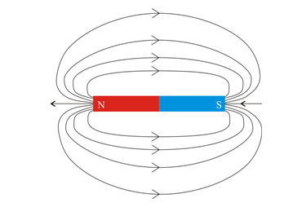
Pola magnetyczne
Rodzaje pola magnetycznego:
Pole stałe – oś pola jest nieruchoma względem elementu odniesienia

Slide 6
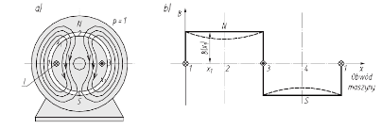
Pola magnetyczne stałe
Pole magnetyczne w maszynie dwubiegunowej (p=1), wytworzone przez nieruchomy wirnik o jednym zwoju zasilanym prądem stałym
Szkic maszyny
Rozkład indukcji na rozwiniętym obwodzie maszyny

Slide 7
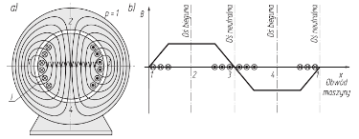
Pola magnetyczne stałe
Pole magnetyczne w maszynie dwubiegunowej (p=1), wytworzone przez nieruchomy wirnik o uzwojeniu rozłożonym na części obwodu i zasilanym prądem stałym
Szkic maszyny
Rozkład indukcji na rozwiniętym obwodzie maszyny

Slide 8
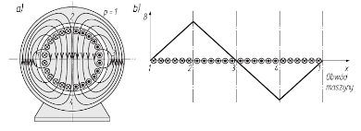
Pola magnetyczne stałe
Pole magnetyczne w maszynie dwubiegunowej (p=1), wytworzone przez nieruchomy wirnik o uzwojeniu rozłożonym na całym obwodzie wirnika i zasilanym prądem stałym
Szkic maszyny
Rozkład indukcji na rozwiniętym obwodzie maszyny

Slide 9
Pola magnetyczne stałe
Pole magnetyczne w maszynie czterobiegunowej (p=2), wytworzone przez nieruchomy wirnik o uzwojeniu zasilanym prądem stałym
Szkic maszyny
Obraz pola magnetycznego z symbolicznie pokazanymi biegunami
Rozkład indukcji na rozwiniętym obwodzie maszyny

Slide 10
Pola magnetyczne zmienne
Rodzaje pola magnetycznego:
Pole zmienne – oś jest nieruchoma względem elementu odniesienia, a zwrot i wartość ulegają zmianom w czasie.
Może być wytworzone przez wirujący magnes trwały lub wirujący elektromagnes zasilany prądem stałym.

Slide 11
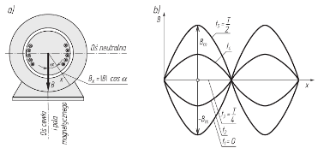
Pola magnetyczne zmienne
Zmienne pole magnetyczne w maszynie dwubiegunowej (p=1), wytworzone przez nieruchomy wirnik o uzwojeniu zasilanym prądem zmiennym
Szkic maszyny i wirujący wektor indukcji B
Rozkład indukcji w różnych chwilach

Slide 12
Pola magnetyczne wirujące
Rodzaje pola magnetycznego:
Pole wirujące – zwrot jest stały w czasie, a oś wiruje względem układu odniesienia

Slide 13
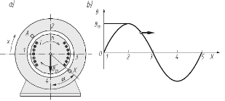
Pola magnetyczne wirujące
Wirujące pole kołowe wytworzone przez prąd stały płynący w uzwojeniu wirującego wirnika
Szkic maszyny
Fala postępująca indukcji B

Slide 14
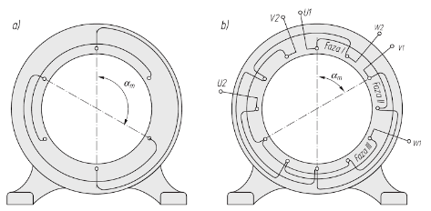
Pola magnetyczne wirujące
Pole magnetyczne wirujące może powstać w układzie nieruchomym
Uzwojenie trójfazowe: a) dwubiegunowe (p=1) jeden zwój na fazę, b) czterobiegunowe (p=2) dwa zwoje na fazę

Slide 15
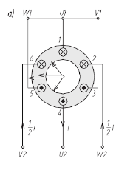
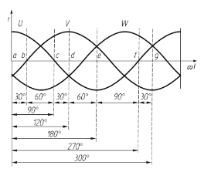
Pola magnetyczne wirujące
Mechanizm powstawania wirującego pola magnetycznego

Slide 16
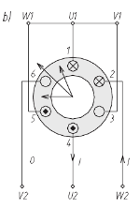
Pola magnetyczne wirujące
Mechanizm powstawania wirującego pola magnetycznego

Slide 17
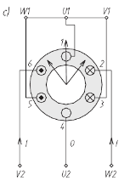
Pola magnetyczne wirujące
Mechanizm powstawania wirującego pola magnetycznego

Slide 18
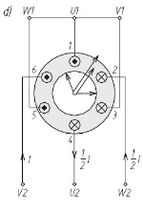
Pola magnetyczne wirujące
Mechanizm powstawania wirującego pola magnetycznego

Slide 19
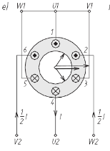
Pola magnetyczne wirujące
Mechanizm powstawania wirującego pola magnetycznego

Slide 20
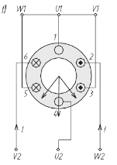
Pola magnetyczne wirujące
Mechanizm powstawania wirującego pola magnetycznego

Slide 21
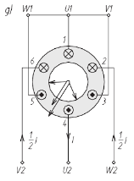
Pola magnetyczne wirujące
Mechanizm powstawania wirującego pola magnetycznego

Slide 22
Pola magnetyczne wirujące
Pole magnetyczne wytworzone przez prąd trójfazowy stojana obraca się z prędkością wyrażoną zależnością

Slide 23
Pola magnetyczne wirujące
Warunki powstania pola magnetycznego w układzie nieruchomym:
uzwojenia są rozłożone w przestrzeni
uzwojenia są zasilane prądami przesuniętymi w fazie

